Slide 1






Slide 2




Krajský ekosystém pro podporu podnikání a podnikavosti: preinkubace a inkubace
"Rozhýbej své nápady,
rozjeď svoje podnikání"

Slide 3

Podnikání &
Podnikavost

Slide 4

Přemýšlím o podnikání..
Jsem na startu..!
Jsem ready
na první krok..
Mám v tom jasno..
Podnikám!

Slide 5

Kontaktní místa
Olomouc
Jeseník
Prostějov
Přerov
Šumperk

Slide 6
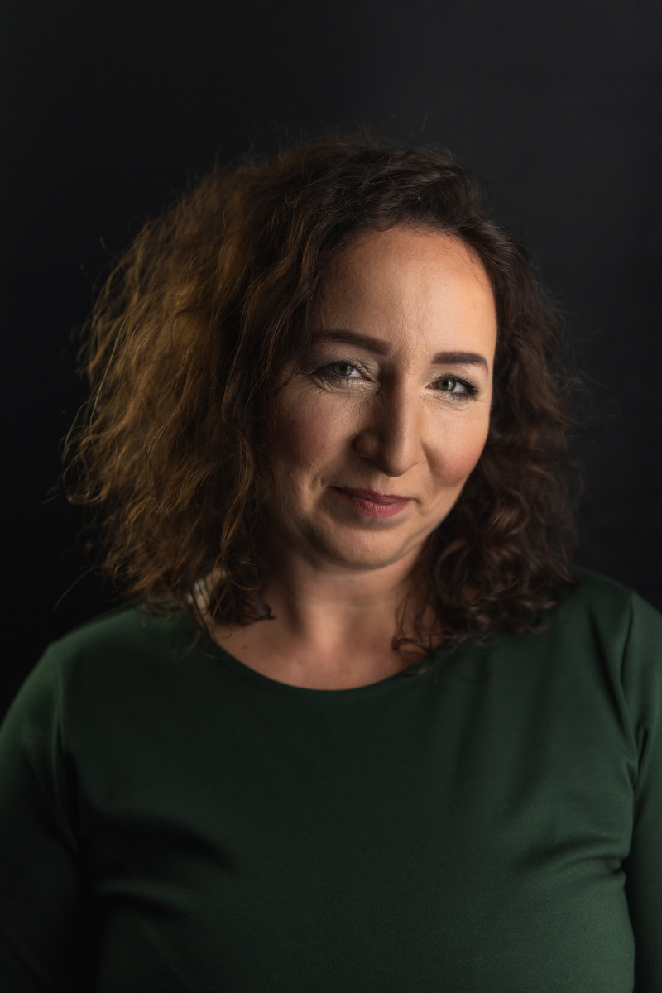

Ing. Lucie Krystková
manažerka projektu

Slide 7
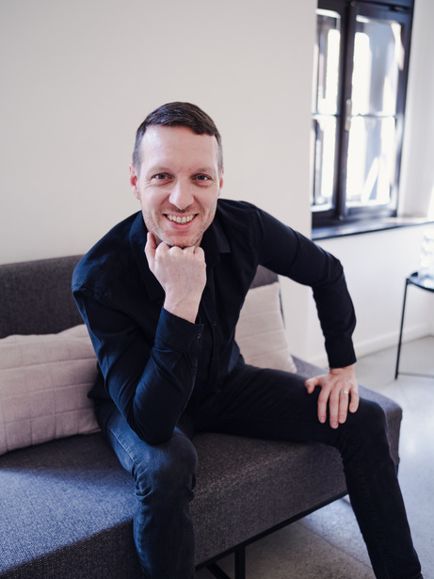
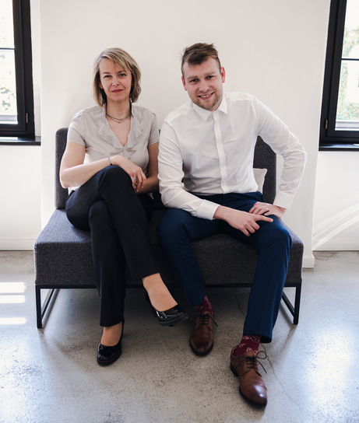
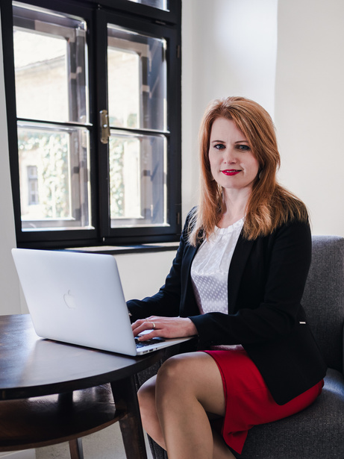
Kontaktní osoby v regionech
Kamil
Daniela & Jaromír
Andrea

Slide 8
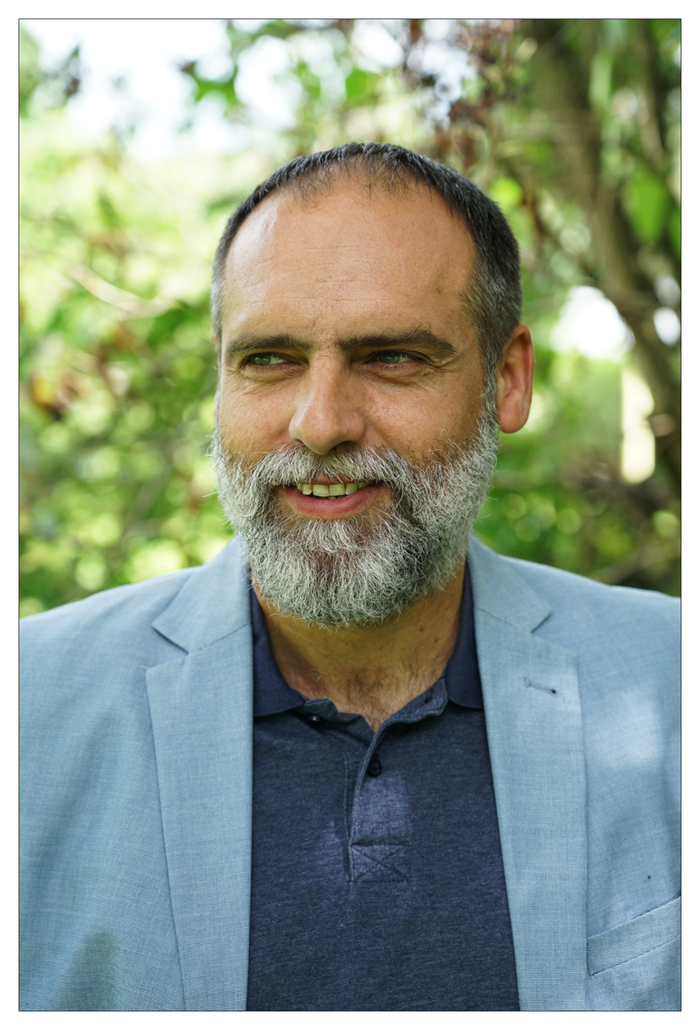

Kontaktní osoby v regionech
Nové kontaktní místo
v Šumperku
Ivo

Slide 9
Motivační přednášky
Střední školy
v Olomouckém kraji
8+4
Přednášky
13+4
Studenti
300+

Slide 10
Gymnázium Jeseník
Střední odborná škola gastronomie a potravinářství Jeseník
Střední průmyslová škola Přerov
Střední průmyslová škola Jeseník
Střední odborná škola Hranice
Střední odborná škola podnikání a obchodu, spol. s r.o. Prostějov
Hotelová škola Vincenze Priessnitze a Obchodní akademie Jeseník
Art Econ - Umělecká akademie v Prostějově

Slide 11

Workshopy
Našlápni NÁPAD
Našlápni PRODUKT
Našlápni MARKETING
Našlápni FINANCE

Slide 12
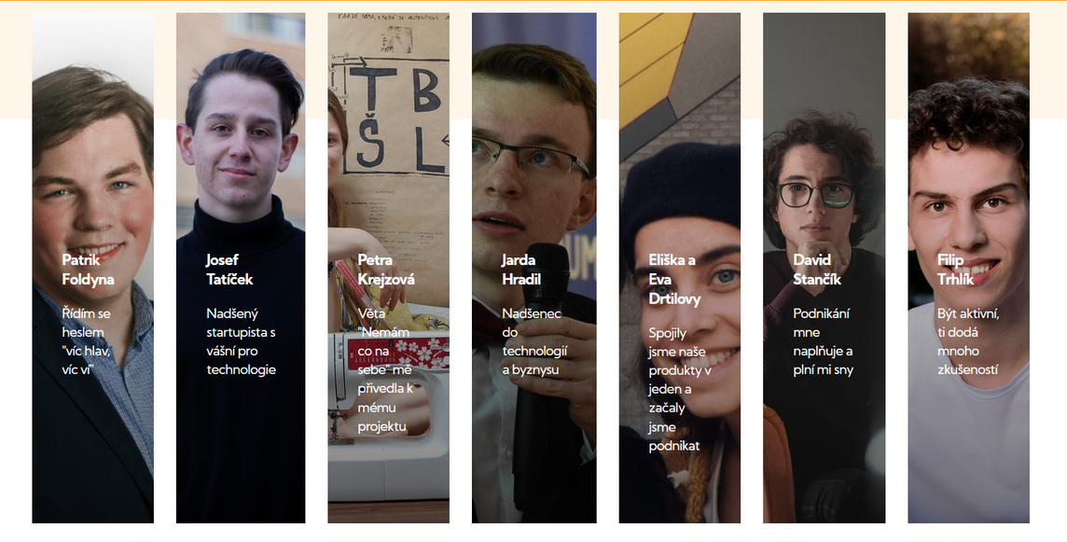
Příběhy

Slide 13


